Slide 1



Sistema para auxílio de gestão de estacionamentos
Nicolas de Godoi Carlos Pinto
Vinicius da Silva Ponce

Slide 2
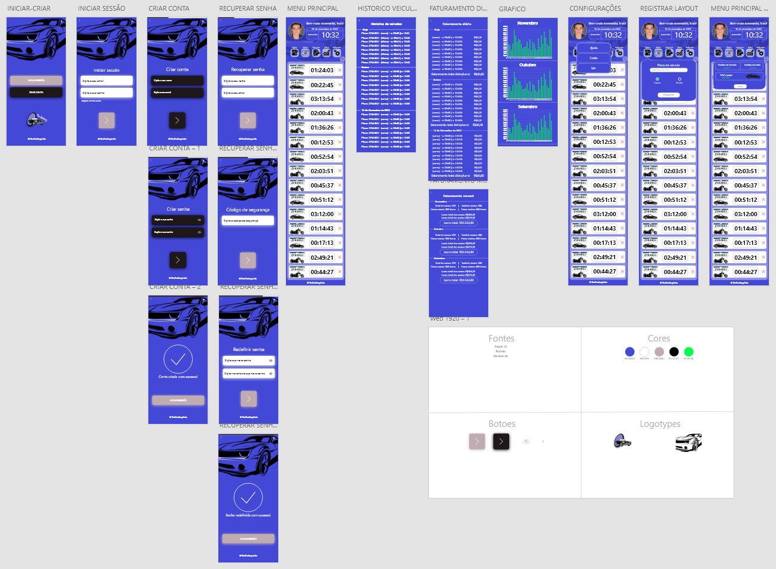
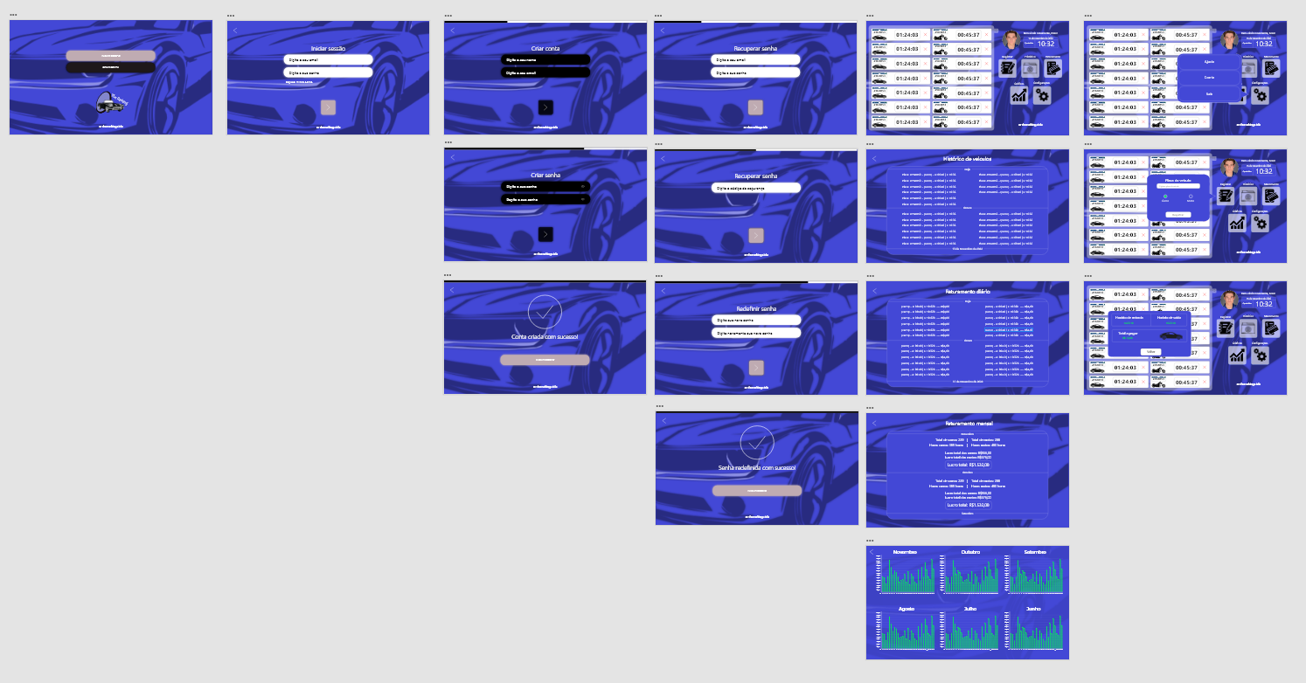
Layout
Mobile
Desktop

Slide 3
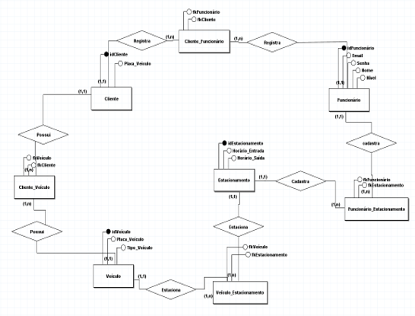
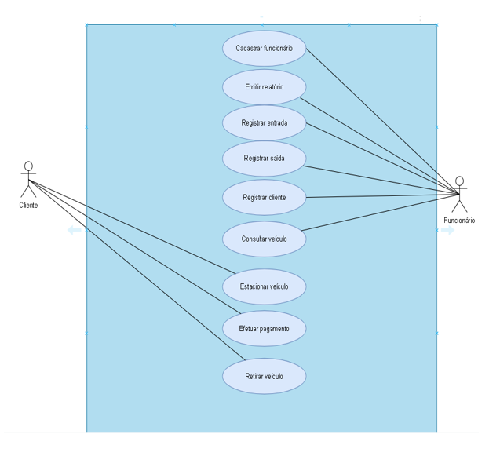
Banco de dados
Caso de uso

Slide 4
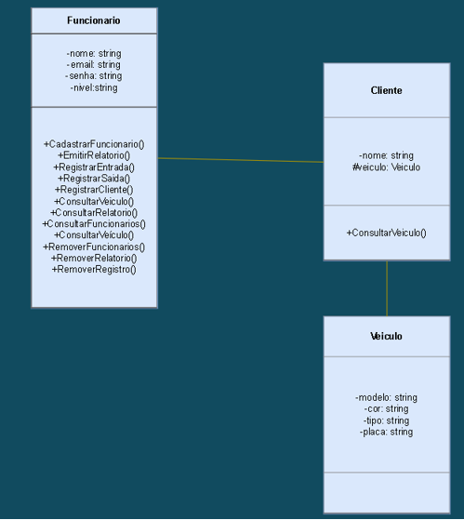
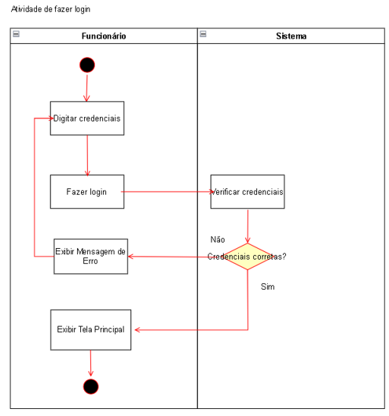
Diagrama de classe
Diagrama de atividade

Slide 5
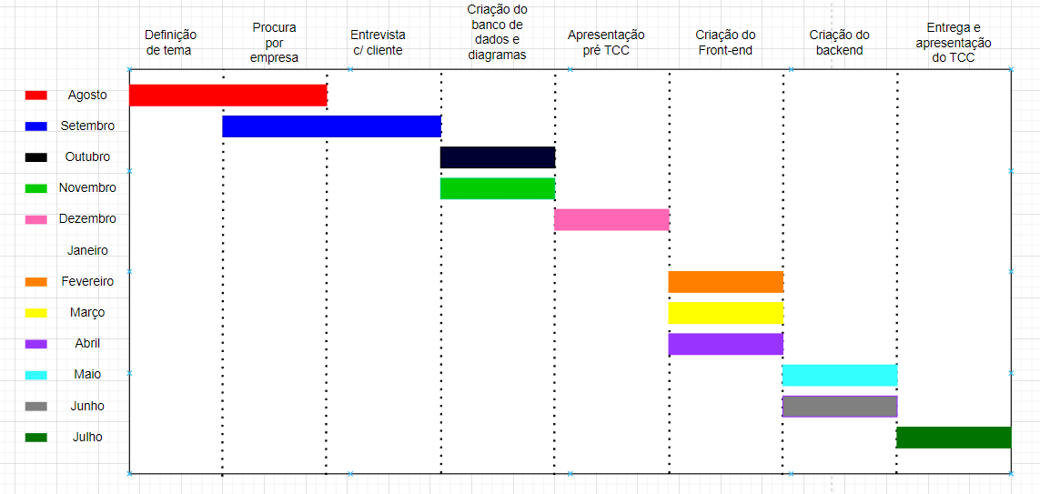
Gráfico de Gantt

